Slide 1
Портрет в живописи
Творчество И.Е. Репина
Презентация подготовлена:
преподавателем ИЗО
МХУ при МГАТТ «Гжель»
Шариповой Е.В.

Slide 2
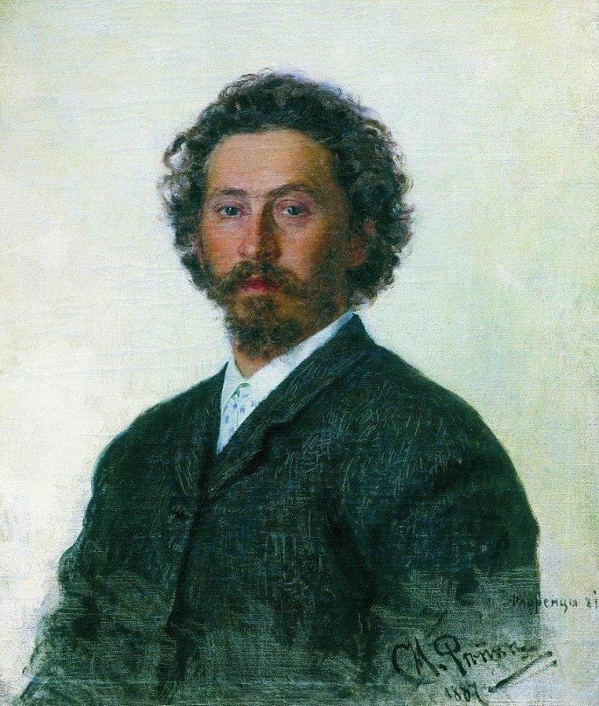
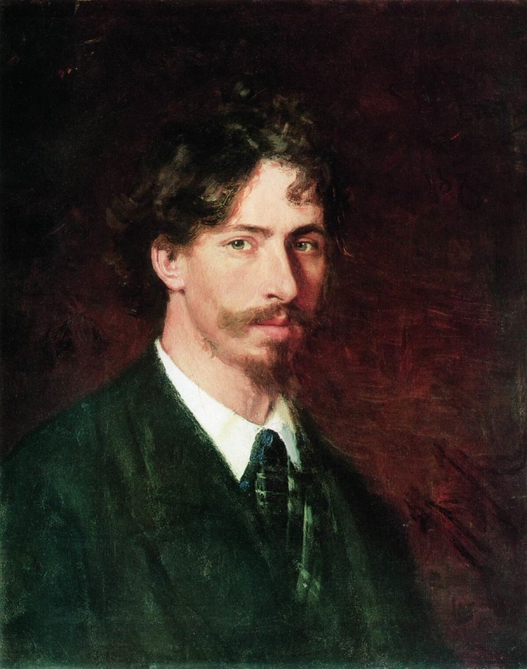
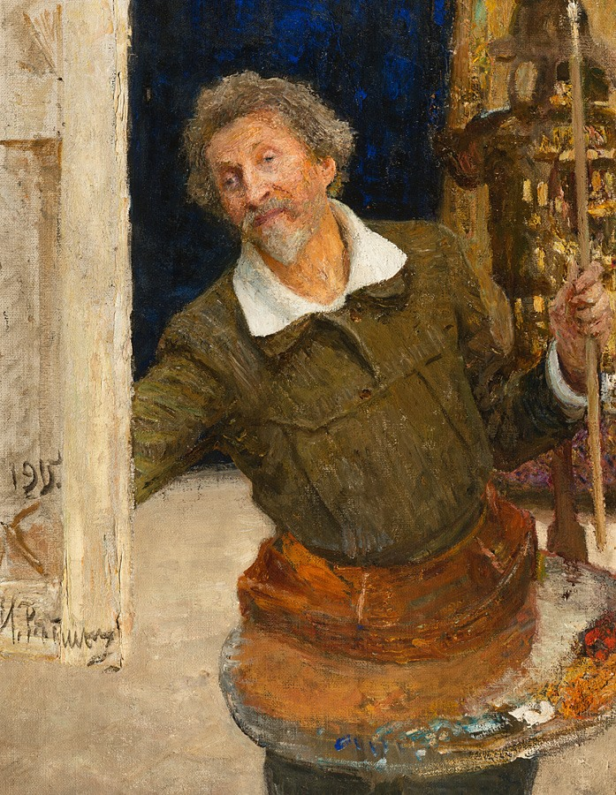
И.Е.Репин
(1844 – 1930 гг)
Автопортрет. 1887
Автопортрет. 1878
Автопортрет
за работой. 1915

Slide 3
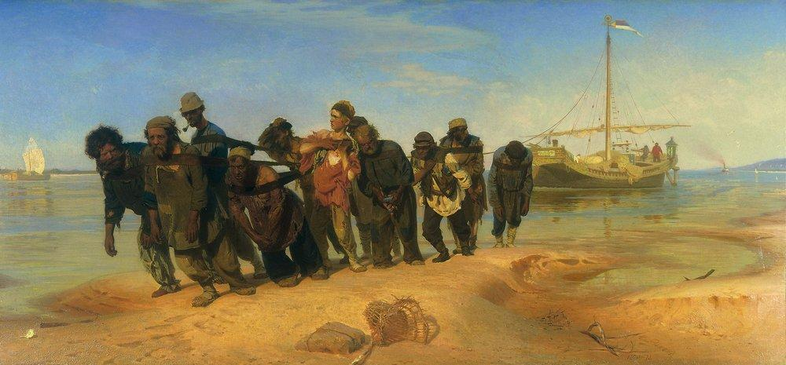
«Бурлаки на Волге». 1873 г.

Slide 4
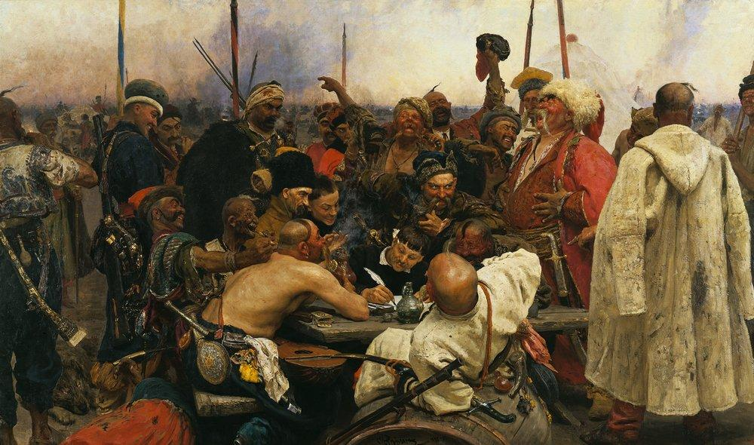
«Запорожцы пишут письмо турецкому султану» 1880-1891 гг

Slide 5
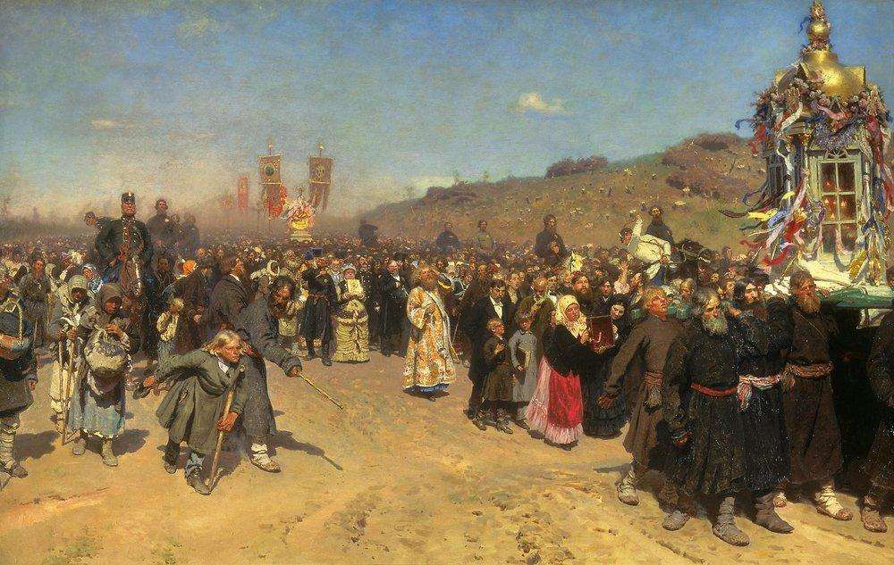
Крестный ход в Курской губернии 1880—1883 гг

Slide 6
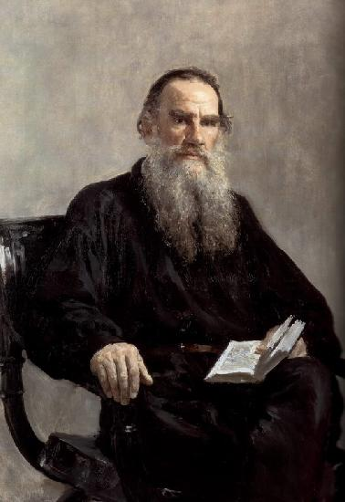
Портрет Л.Н. Толстого
1887 г.

Slide 7
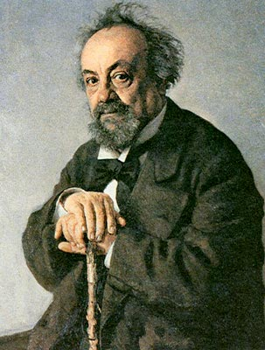
Портрет писателя
А.Ф. Писемского
1880 г.

Slide 8
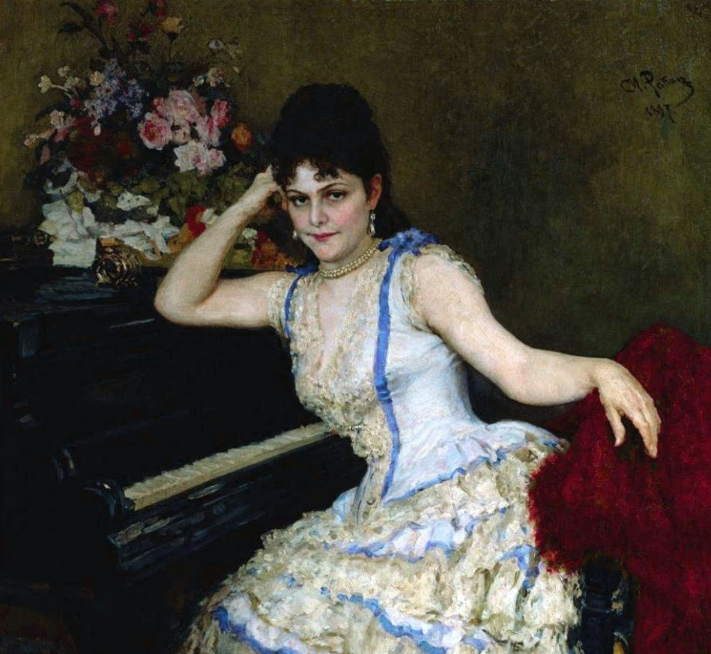
Портрет пианистки Софии Ментер. 1887

Slide 9
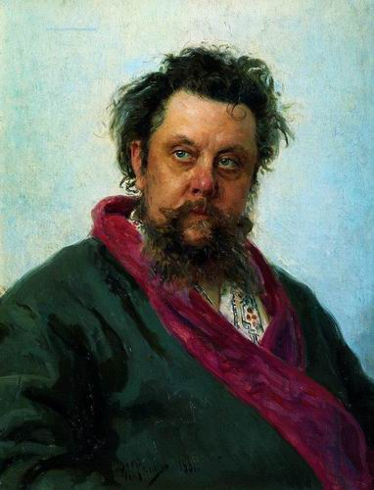
Портрет
М.П. Мусоргского
1881 г.

Slide 10
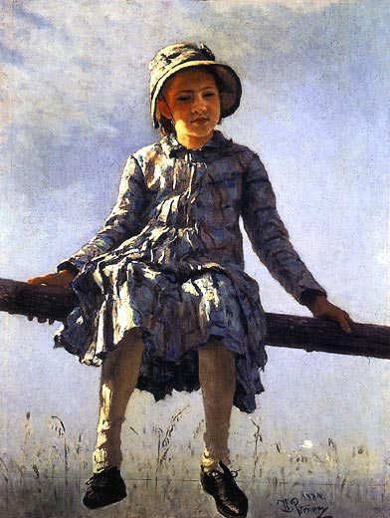
«Стрекоза»
1884 г.

Slide 11
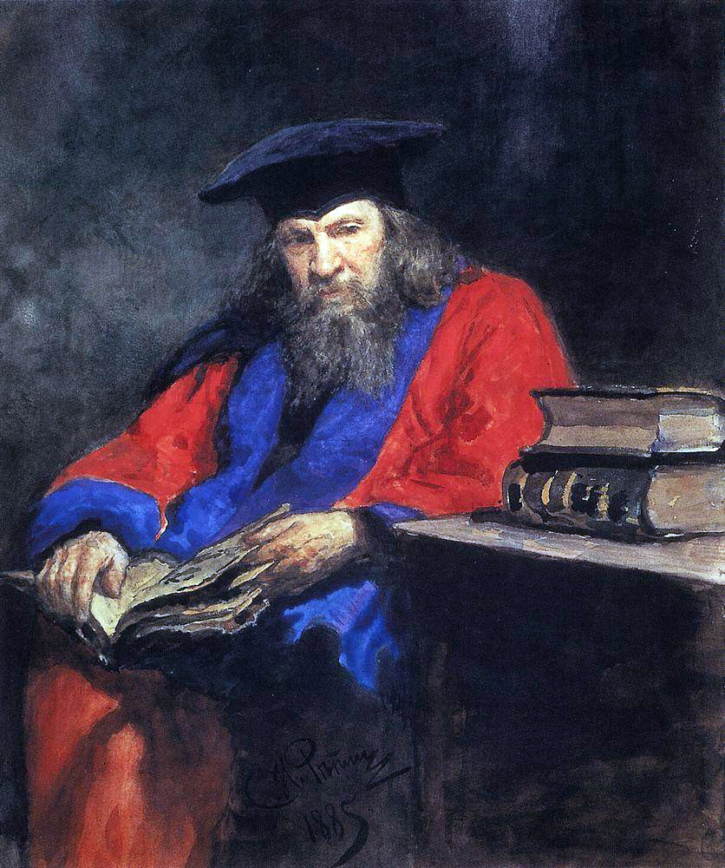
Портрет Д.И.Менделеева
1885 г.

Slide 12
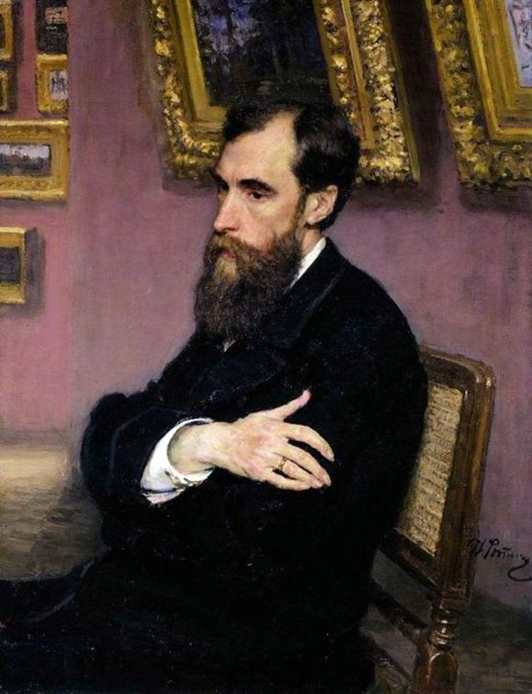
Портрет
П.М. Третьякова
1883 г.

Slide 13
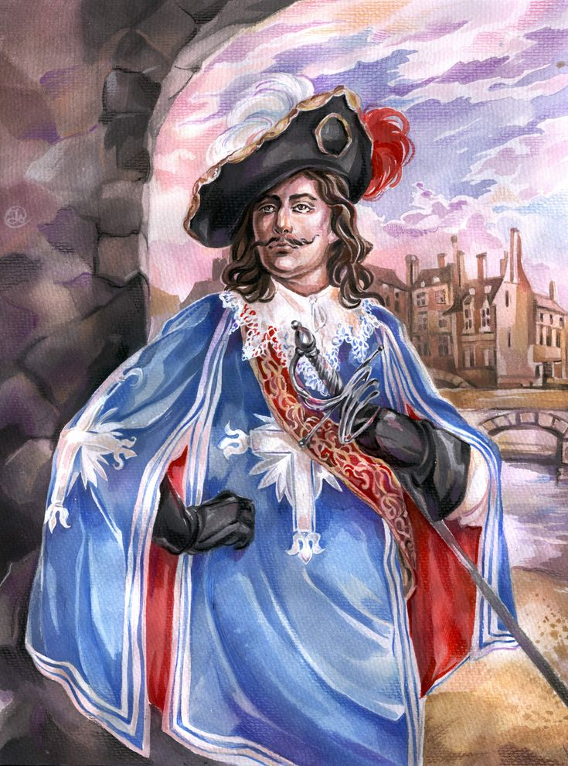
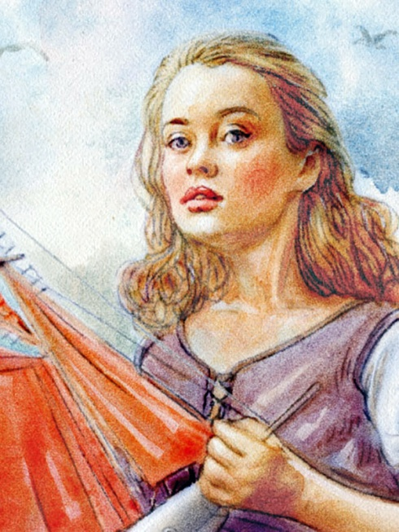
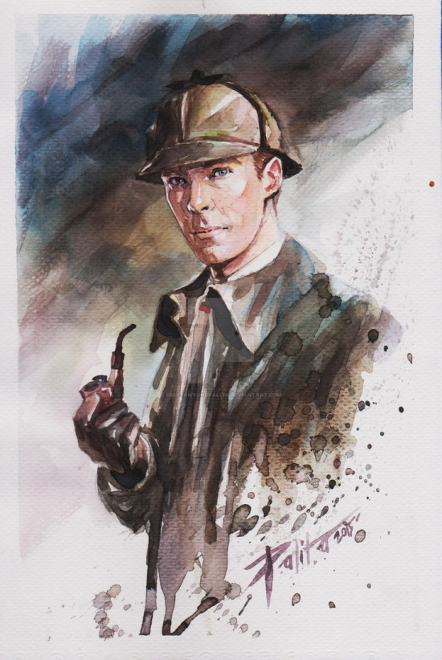
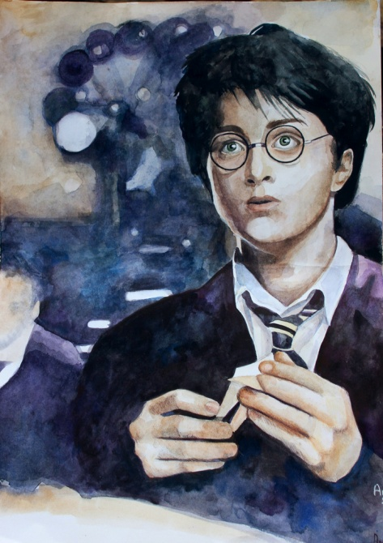
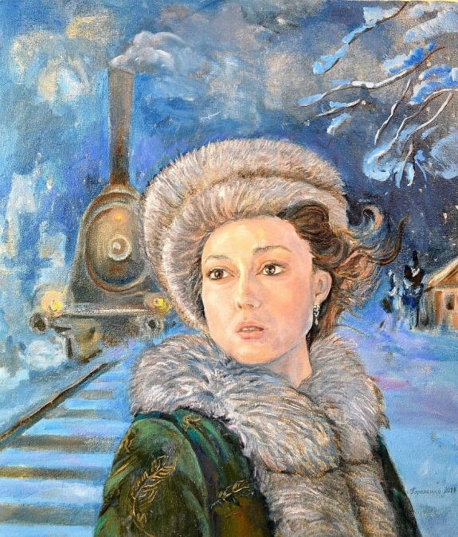
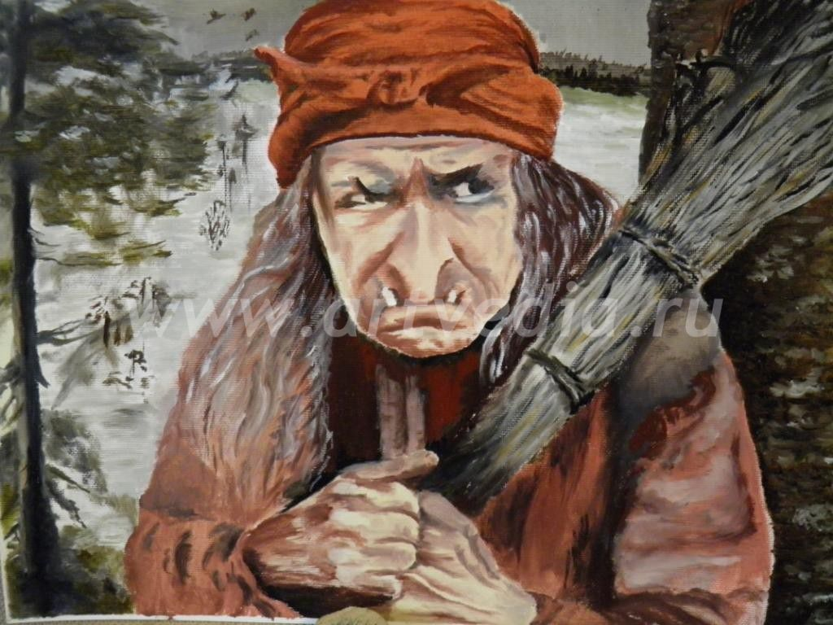
Самостоятельная работа
Выполнение портретных зарисовок любимых
литературных героев

